Slide 1
Башкирский детский фольклор

Slide 2
Б
А
Ш
К
И
Р
С
К
И
Й
Д
Е
Т
С
К
И
Й
Ф
О
Л
Ь
К
Л
О
р
Слово “фольклор” английского происхождения.
Это произведения устного народного творчества.

Slide 3
Б
А
Ш
К
И
Р
С
К
И
Й
Д
Е
Т
С
К
И
Й
Ф
О
Л
Ь
К
Л
О
р
Устное народное творчество
сказки
игры
загадки
пословицы
скороговорки
кулямасы
песни

Slide 4
Пословицы

Slide 5
ЕТЕ ҠАТ үлсә, БЕР ҠАТ КИҪ.

Slide 6
Икмәк –
ТАБЫН ҠОЯШЫ.

Slide 7
КӨҘ АЙЫ –
БАЙЛЫҠ, МУЛЛЫҠ.

Slide 8
НИ СәсҺәҢ ,
ШУНЫ УРЫРhыҢ.

Slide 9
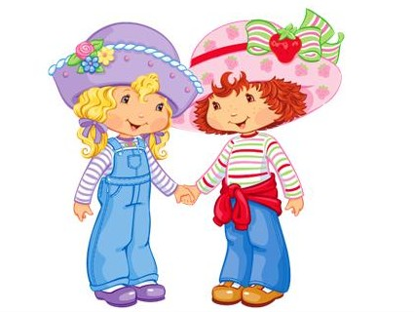
Скороговорки

Slide 10
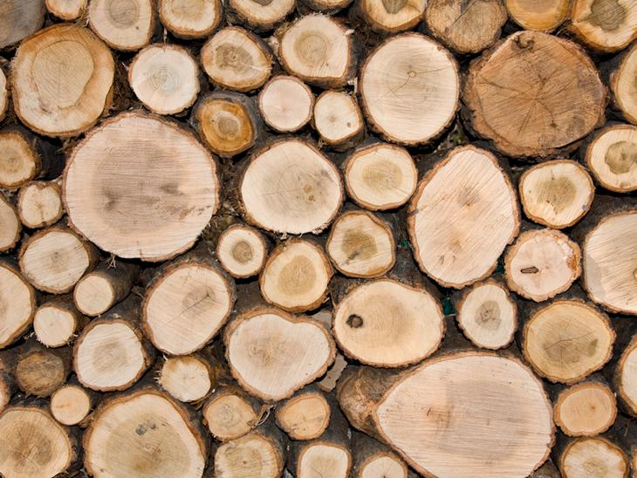

Slide 11
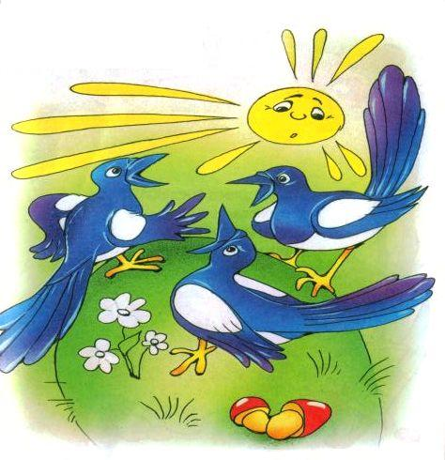
Три сороки
тараторки
тараторили
на горке.

Slide 12
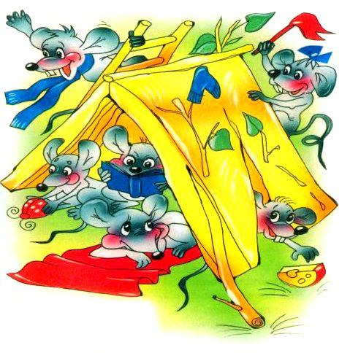
Шесть мышат
в шалаше шуршат.

Slide 13
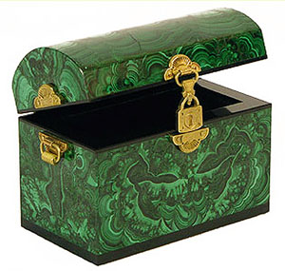
Игра
«ЮРТА»

Slide 14
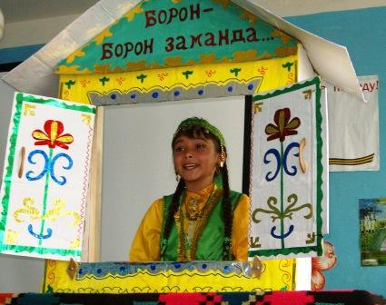
С к а з к и

Slide 15
происходит от слова “гадати”- думать, рассуждать
ЗАГАДКИ

Slide 16
Г | У | С | Ь
Л | О | Ш | А | Д | Ь
М
О
Л
Н
И
Я
б
а
К | О | Ш | К | А
К | У | Р | И | Ц | А

Slide 17
Кулямасы

Slide 18
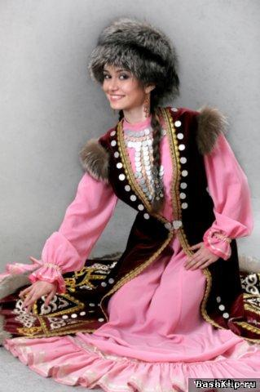
Танец

Slide 19
